Slide 1

SỞ GIÁO DỤC VÀ ĐÀO TẠO QUẢNG NGÃI
TỔ CHỨC LOẠI HÌNH SINH HOẠT DƯỚI CỜ TRONG HOẠT ĐỘNG TRẢI NGHIỆM
TRƯỜNG TIỂU HỌC
Quảng Ngãi, ngày 11 tháng 8 năm 2023

Slide 2
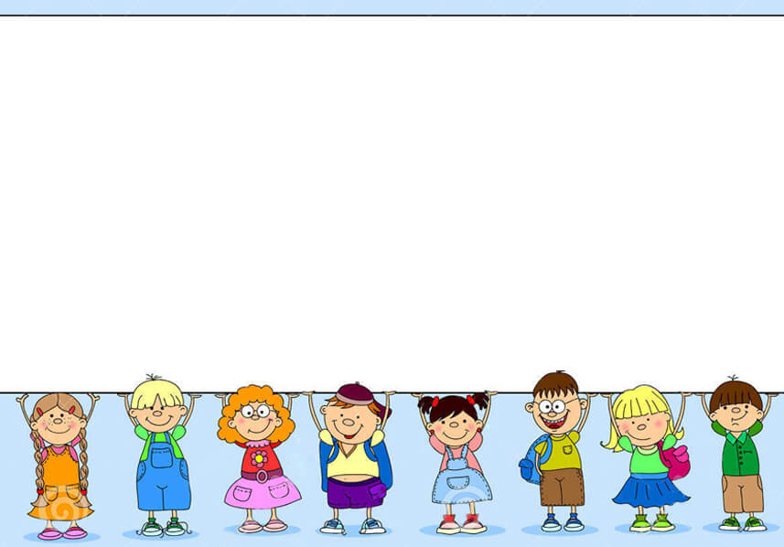
QUAN NIỆM VỀ HOẠT ĐỘNG TRẢI NGHIỆM, HƯỚNG NGHIỆP
Là hoạt động giáo dục được nhà trường tổ chức trong và ngoài lớp học, trường học, trong đó từng HS được trực tiếp tham gia, tổ chức và thực hiện hoạt động trong thực tiễn gia đình, nhà trường và xã hội, qua đó tích luỹ kinh nghiệm, phát triển các phẩm chất và năng lực cốt lõi, phát huy tiềm năng sáng tạo của cá nhân mình để có khả năng thích ứng với cuộc sống, môi trường và nghề nghiệp tương lai.

Slide 3
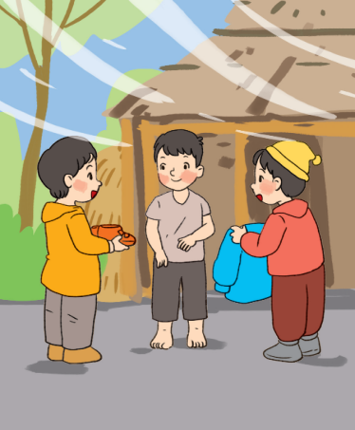
NĂNG LỰC CHUNG
1. Năng lực tự chủ và tự học
2. Năng lực giao tiếp và hợp tác
3. Năng lực giải quyết vấn đề và sáng tạo
PHẨM CHẤT
YÊU CẦU CẦN ĐẠT HĐTN
    1. Yêu nước
    2. Nhân ái
    3. Trung thực
    4. Chăm chỉ
    5. Trách nhiệm
NĂNG LỰC ĐẶC THÙ
1. Năng lực thích ứng với cuộc sống
2. Năng lực thiết kế và tổ chức hoạt động
3. Năng lực định hướng nghề nghiệp

Slide 4













Slide 5

Những khó khăn nào khi tổ chức Hoạt động trải nghiệm ở loại hình sinh hoạt dưới cờ? Cách thức tổ chức hiệu quả loại hình này?

Slide 6
TỔ CHỨC LOẠI HÌNH SINH HOẠT DƯỚI CỜ
TRONG HOẠT ĐỘNG TRẢI NGHIỆM
Ở TRƯỜNG TIỂU HỌC

Slide 7
1. KHÁI QUÁT VỀ LOẠI HÌNH SINH HOẠT DƯỚI CỜ
5
Trải nghiệm cảm xúc tích cực, phong phú
4
Rèn luyện cho HS các kỹ năng cơ bản
3
Mở rộng vốn kiến thức cho HS thông qua các chủ đề sinh hoạt
2
Rèn luyện ý thức kỷ luật, năng lực tự quản
1
Bồi đắp lòng yêu nước, tự hào dân tộc, ý thức trách nhiệm

Slide 8
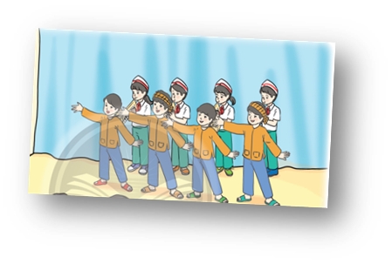
2. Yêu cầu khi tổ chức loại hình sinh hoạt dưới cờ trong hđtn
8
1. YÊU CẦU VỀ MỤC TIÊU TỔ CHỨC
Đáp ứng YCCĐ quy định trong chương trình và YCCĐ của chủ đề giáo dục trong tuần/ tháng
2. YÊU CẦU VỀ NỘI DUNG TỔ CHỨC
Nội dung đảm bảo tính xuyên suốt, kết nối trong mỗi chủ đề, giữa các loại hình và giữa các lớp. Nội dung đáp ứng YCCĐ, mục tiêu
3. YÊU CẦU VỀ HÌNH THỨC TỔ CHỨC
Sử dụng các hình thức, phương pháp phù hợp với loại hình sinh hoạt dưới cờ: Diễn đàn, giao lưu, sân kháu tương tác, hội thi, trò chơi…
4. YÊU CẦU PHỐI HỢP TRONG CÔNG TÁC TỔ CHỨC
Đảm bảo đa dạng các lực lượng phối hợp trong thực hiện

Slide 9
Trường: ……………………….
Tổ: ……………………………….
TÊN CHỦ ĐỀ: ………………………
LOẠI HÌNH SINH HOẠT DƯỚI CỜ
(Thời gian thực hiện (tuần: ……..............)
I. CHUẨN BỊ
1. Giáo viên
2. Học sinh
II. TIẾN TRÌNH TỔ CHỨC
Phần 1: Nghi lễ
Phần 2: Sinh hoạt dưới cờ theo chủ đề giáo dục
Phần 3: Giao nhiệm vụ tiếp theo
III. PHỤ LỤC (Nếu có)

Slide 10
GỢI Ý CÁC NỘI DUNG SINH HOẠT DƯỚI CỜ
THÁNG | TUẦN | LỚP 1 | LỚP 2 | LỚP 3 | LỚP 4 | LỚP 5
9 | 1 | Tham gia lễ khai giảng; chia sẻ cảm xúc khi được chào đón | Tham gia lễ khai giảng năm học mới | Tham gia lễ khai giảng năm học mới; Chia sẻ điều em ấn tượng trong lễ khai giảng | Chào năm học mới
 | 2 | Tích cực tìm hiểu nội quy nhà trường; cam kết thực hiện nội quy | Xem trích đoạn Hề chèo hoặc xem một tiết mục hài (nhận xét về những cử chỉ hài hước vui nhộn của người biểu diễn) | Nghe giới thiệu về hoạt động của câu lạc bộ ở trường; lựa chọn câu lạc bộ phù hợp của sở thích của em | Câu lạc bộ của em
 | 3 | Tích cực “ Nói lời hay – Làm việc tốt” | Tham dự phát động phong trào “Khéo tay hay làm” | Giao lưu “tài năng học trò” (biểu diễn tiết mục đã luyện tập; cổ vũ cho tiết mục các bạn khác) | Giao lưu tài năng học trò với chủ đề “Nụ cười lan tỏa niềm vui”
 | 4 | Tham gia vui hội trung thu | Nghe giới thiệu về một nghề thủ công của địa phương | Giới thiệu sản phẩm của các câu lạc bộ | Ngày hội “Cùng làm, cùng vui”

Slide 11
THÁNG | TUẦN | LỚP 1 | LỚP 2 | LỚP 3 | LỚP 4 | LỚP 5
10 | 5 | Giao lưu “Sao nhi đồng chăm ngoan”; Chia sẽ cảm xúc sau buổi giao lưu | Nghe tổng kết phong trào “Khéo tay hay làm”; Nghe giới thiệu về các loại mặt nạ Trung thu | Đêm hội trăng rằm | Trung thu của em
 | 6 | Tham gia ủng hộ ( tiền, quần áo, sách vở,…) cho bạn có hoàn cảnh khó khăn và chia sẻ cảm xúc sau khi thực hiện | Hát, đọc thơ về đồ dùng học tập | Sách bút thân yêu (giao lưu văn nghệ về chủ đề “ Sách bút thân yêu” ; hát, múa, đọc thơ, kể chuyện,… về những đồ dùng giúp em học tập) | Cuộc phiêu lưu của bút, sách
 | 7 | Múa hát, nói lời yêu thương với bà, mẹ, cô giáo; Bình chọn “ca sĩ nhí” em yêu thích | Xem hoạt cảnh “Đồ dùng ở đâu ?” | Hội chợ “trao đổi đồ dùng, đồ chơi” | Hội chợ đồ tái chế
 | 8 | Khen ngợi những bạn là nhi đồng chăm ngoan; kể về hành động yêu thương của nhi đồng chăm ngoan | Nghe chia sẻ về chủ đề “Người tiêu dùng thông minh” | Ngày hội “ Tiêu dùng thông minh” | Ngày hội STEM

Slide 12
THÁNG | TUẦN | LỚP 1 | LỚP 2 | LỚP 3 | LỚP 4 | LỚP 5
11 | 9 | Tích cực tìm hiểu các truyền thống của nhà trường | Tham dự phát động phong trào góp sách cho “Tủ sách anh em” | Phòng trào xây dựng “Tủ sách lớp học” | Góc đọc xanh (hưởng ứng phong trào xây dưng “Tủ sách lớp học”; Nghe hướng dẫn xây dựng góc “Góc đọc xanh” của lớp)
 | 10 | Tích cực hưởng ứng lễ phát động thi đua thực hiện 5 điều Bác Hồ dạy; cam kết thực hiện 5 điều Bác Hồ dạy | Nghe tổng kết phong trào “Tủ sách anh em”; hưởng ứng phong trào “Nhật ký tình bạn” | Triển lãm tranh về chủ đề tình bạn | Mái trường thân yêu (biểu diễn văn nghệ, giao lưu với thầy cô)
 | 11 | Hát về thầy cô; nghe hướng dẫn về làm sản phẩm tri ân thầy cô | Nghe tổng kết phong trào “Nhật ky tình bạn”; Hưởng ứng phong trào xây dựng “Trường học hạnh phúc” | Gương sáng Đội ta (xem hoạt cảnh; nghe các sao nhi đồng chia sẻ về quyết tâm phấn đấu thành đội viên góp phần xây dựng trường học hạnh phúc) | Đội viên cùng tiến
 | 12 | Trưng bày và giới thiệu sản phẩm tri ân thầy cô của lớp | Tham gia hoạt động chào mừng ngày Nhà giáo Việt Nam 20-11 | Chào mừng ngày Nhà giáo Việt Nam 20/11 | Chào mừng ngày Nhà giáo Việt Nam 20/11

Slide 13
THÁNG | TUẦN | LỚP 1 | LỚP 2 | LỚP 3 | LỚP 4 | LỚP 5
12 | 13 | Hát bài “Trẻ em hôm nay – Thê giới ngày mai”; Tìm hiểu quyền được vui chơi, được an toàn của trẻ em | Xem tiểu phâm về chủ đề “Tự phục vụ bản thân” | Tự phục vụ bản thân (xem vở kịch vui “Đồ đạc chạy trốn”, chia sẻ cảm nhận của êm về vở kịch | Tự học – tự làm
 | 14 | Kể chuyện về chú bộ đội; Tham gia trò chơi “ Truyền mật lệnh” | Nghe các chú cảnh sát phòng cháy chữa cháy hướng dẫn cách thoát hiểm khi xảy ra hỏa hoạn | Thư viện em yêu | Kế hoạch hoạt động tại thư viện
 | 15 | Nhận biết các biểu hiện của bạo lực học đường; lắng nghe cách giải quyết tích cực các mâu thuẫn học đường | Tham dự phát động phong trào học tập và rèn luyện theo tác phong chú bộ đội | Chào mừng ngày thành lập QĐND Việt Nam 22/12 | Chào mừng ngày thành lập QĐND Việt Nam 22/12
 | 16 | Tìm hiểu những việc cần làm để đảm bảo an toàn ở nhà và nơi công cộng; tham gia trò chơi giải ô chữ về đồ dùng trong gia đình | Tham gia trình diễn thời trang “Vẻ đẹp học sinh” | Nét đẹp học trò (Biểu diên văn nghệ) | Gìn giữ nét đẹp tâm hồn học trò (giới thiệu sách, hưởng ứng phong trào xây dựng “Tủ sách lớp học”)

Slide 14
THÁNG | TUẦN | LỚP 1 | LỚP 2 | LỚP 3 | LỚP 4 | LỚP 5
01 | 17 | Tích cực tham gia giao lưu “Nét đẹp tuổi thơ”; Tự tin thể hiện nét đẹp của bản thân | Nghe tổng kết phong tào học tập và rèn luyện theo tác phong chú bộ đội; nghe hướng dẫn cách chuẩn bị hành trang cho các chuyến đi | Tham gia giao lưu về chủ đề “Hành trang lên đường”; Nghe học sinh cũ kể về những kỷ niệm với mái trường, gia đình | Kỷ niệm gia đình
 | 18 | Tìm hiểu những việc cần làm để có sức khỏe tốt; tham gia đồng diễn thể dục | Tham gia buổi trò chuyện về chủ đề “Lòng biết ơn và tình cảm gia đình” | Biết ơn người thân trong gia đình | Biết ơn người thân
 | 19 | Tham gia tìm hiểu vệ sinh ATTP, cam kết thực hiện vệ sinh ATTP | Tham gia chương trình văn nghệ đón năm mới | Cùng người thân sắm Tết (tham gia tiểu phẩm, chia sẻ cảm xúc) | Đón Tết bên người thân
 | 20 | Tham gia trình diễn thời trang; cổ vũ các bạn tham gia trình diễn | Tham gia biểu diễn văn nghệ về chủ đề gia đình | Ngày hội “Gia đình” (Tham gia múa hát, đọc thở, diễn kịch,…) | Chào xuân mới

Slide 15
THÁNG | TUẦN | LỚP 1 | LỚP 2 | LỚP 3 | LỚP 4 | LỚP 5
02 | 21 | Tham gia quyên góp ủng hộ “Tết yêu thương”; Hát bài hát về mùa xuân | Tham dự phát động phong trào “Vì tầm vóc Việt” | Xem tiểu phẩm “ Ông Táo lên trời”; chia sẽ ý kiến về cách ăn uống bảo vệ sức khỏe | Khỏe thể chất – Mạnh tinh thần (đồng diễn thể dục hoặc võ thuật theo khối lớp)
 | 22 | Sắp xếp gian hagf của lớp gọn gàng trong Hội chợ Xuân; Tham quan các gian hàng lớp khác | Nghe hướng dẫn cách phòng tránh các dịch bệnh thông thường | Ăn uống lành mạnh (giao lưu với bác sĩ dinh dưỡng hoặc các cô bác nấu bếp, rút ra bài học về việc đảm bảo sức khỏe…) | Sống an toàn, lành mạnh
 | 23 | Lắng nghe cách ứng xử khi được nhận quà Tết | Tham gia văn nghệ chào mừng ngày Quốc tế phụ nữ 8-3 (hát về mẹ, xem tiểu phẩm Chú vịt xám lạc mẹ) | Chào mừng ngày QTPN 8/3 | Chào mừng ngày QTPN 8/3
 | 24 | Tham gia múa hát, chơi trò chơi dân gian; chơi trò chơi “lịch sự khi nhận quà” | Xem tiểu phẩm chủ đề “Phòng chống bắt cóc trẻ em”; nghe thầy cô hướng dẫn cách phòng tránh bị bắt cóc | Tự bảo vệ bản thân | Tự bảo vệ bản thân

Slide 16
THÁNG | TUẦN | LỚP 1 | LỚP 2 | LỚP 3 | LỚP 4 | LỚP 5
3 | 25 | Tìm hiểu các trò chơi sinh hoạt cộng đồng; tích cực tham gia các trò chơi “Âm thanh đồng quê” | Tham gia hưởng ứng phong trào “Giờ trát đất” | Làng nghề truyền thống | Ngày hội truyền thống quê em
 | 26 | Tham gia giao lưu văn nghệ chào mừng ngày Quốc tế Phụ nữ; Chia sẽ lời chúc tốt đẹp đến những người Phụ nữ nơi em sống | Tham dự phát động phong trào “Học nhân ái, biết sẻ chia” | Phong trào “ Mùa đông ấm, mùa hè vui” ( nghe hướng dẫn cách quyên góp ủng hộ…nghe và đóng góp ý kiên về kế hoạch nhỏ của trường) | Hoạt động về chủ đề “Đền ơn đáp nghĩa”
 | 27 | Phát động phong trào “Em làm kế hoạch nhỏ”; Chia sẻ kết hoạch nhỏ của em | Nghe tổng kết phong trào “Học nhân ái, biết sẻ chia”; tham dự phát động phong trào “Chữ thập đỏ” | Câu chuyện về lòng nhân ái (xem diễn kịch; nghe tổng kết hoạch động “Mùa đông ấm, mùa hè vui” ) | Lòng nhân ái kết nối cộng đồng (diễn kịch, chia sẻ cảm xúc,…)
 | 28 | Múa hát tập thể theo chủ đề “Tuổi nhỏ làm việc nhỏ”; Tích cực hưởng ứng hoạt động từ thiện của nhà trường | Nghe tổng kết phong trào “Chữ thập đỏ”; tham gia hát đọc thơ về quê hương, đất nước | Cảnh quang thiên nhiên địa phương em | Quê hương em tươi đẹp (giới thiệu cảnh đẹp bằng hình thức hát, múa, đọc thơ,… chia sẻ cảm nghĩ)

Slide 17
THÁNG | TUẦN | LỚP 1 | LỚP 2 | LỚP 3 | LỚP 4 | LỚP 5
4 | 29 | Tích cực tham gia chăm sóc cây trong trường: tưới cây, nhổ cỏ, … | Tham dự phát động phong trào “Chung tay bảo vệ cảnh quan quê em” | Bảo vệ thiên nhiên | Bảo vệ cảnh quang thiên nhiên
 | 30 | Tham gia hoạt động “Em tập làm hướng dẫn viên du lịch” | Tham gia hoạt động chào mừng ngày thành lập ĐTNTP Hồ Chí Minh 15-5; các Sao nhi đồng cam kết giữ vệ sinh môi trường | Phóng viên môi trường nhí | Chung tay bảo vệ cảnh quan địa phương
 | 31 | Hát ca ngợi cảnh đẹp quê hương; Cổ vũ các bạn tham gia biểu diễn | Nghe tổng kết phong trào “Chung tay bảo vệ cảnh quan quê em”; hưởng ứng phong trào “Vì một hành tinh xanh” | Phòng, chống ô nhiễm môi trường | Ngày hội sống - xanh bảo vệ môi trường
 | 32 | Tham gia ngày hội sách ( góp sách, tìm đọc sách về thiên nhiên ) | Giao lưu với các cô bác phụ huynh về nghề nghiệp của họ | Thế giới nghề nghiệp quanh em | Thế giới nghề nghiệp quanh em

Slide 18
THÁNG | TUẦN | LỚP 1 | LỚP 2 | LỚP 3 | LỚP 4 | LỚP 5
5 | 33 | Tham gia phát động phong trào “ Thân thiện với môi trường”; Hưởng úng hoạt động vẽ tranh về môi trường | Hát, đọc thơ về nghề nghiệp | Ngày hội những người lao động tương lai | Ngày hội “Nghệ nhân tương lai”
 | 34 | Tham gia lễ kỷ niệm mùng sinh nhật Bác Hồ; giới thiệu tranh về bảo vệ môi trường quê em | Tham gia hoatn động kỉ niệm sinh nhật Bác Hồ ngày 19-5; Nghe kể chuyện về những công việc của Bác Hồ đã trải qua trong thời gian đi tìm đường cứu nước | Kỷ niệm sinh nhật Bác Hồ 19/5 | Kỷ niệm ngày sinh nhật Bác Hồ 19/5
 | 35 | Tham gia lễ tổng kết năm học | Nghe phổ biến về việc chuẩn bị các hoạt động tổng kết năm học | Lễ tổng kết năm học | Tổng kết năm học

Slide 19
SỞ GIÁO DỤC VÀ ĐÀO TẠO QUẢNG NGÃI
TỔ CHỨC LOẠI HÌNH SINH HOẠT DƯỚI CỜ TRONG HOẠT ĐỘNG TRẢI NGHIỆM
TRƯỜNG TIỂU HỌC
Quảng Ngãi, ngày 11 tháng 8 năm 2023

Slide 20


